Slide 1


Android系统关键进程启动简析
互联网软件一部应用三组 王文涛

Slide 2
前言
本次分享主要介绍Android启动后几个重要进程的启动过程，进而可以对Android系统的内部逻辑有所了解，同时可以窥探到一个优秀的系统是怎样慢慢构建起来的
主要分析的进程包括：
Init， ServiceManager， Zygote， SystemServer

Slide 3
背景和目的
知其所以然，才能更好的使用Android api；
开拓思维，学习源码中优秀的结构设计，良好的代码风格；
交流讨论阅读源码的方式；
Notes:
分析这些进程启动有什么用？

Slide 4
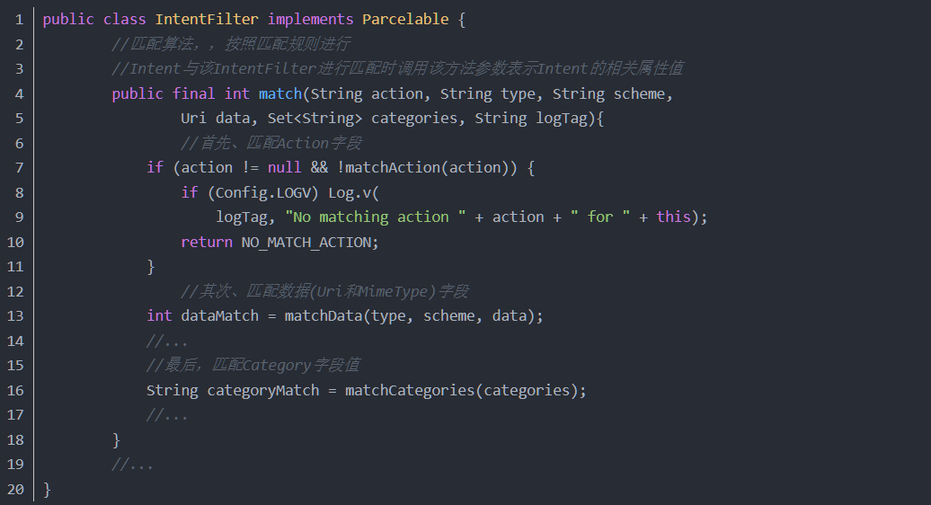
intentFilter匹配机制
Notes:
关于intentFilter匹配机制，自己读过官方文档，写过demo验证，还是不是特别清楚；
最后点进源码进行分析，发现其实代码并不多，比较好研究，只是文字表达不容易十分精确，说多了也啰嗦，所以只看文档会有疑问；
精确理解IntentFilter的匹配策略
Android是怎么设计这样的匹配逻辑的

Slide 5
主要内容
1. 第一个系统进程init
2. Binder服务的dns服务器-ServiceManager
3. 孕育新进程 Zygote
4. 系统服务 SystemServer

Slide 6
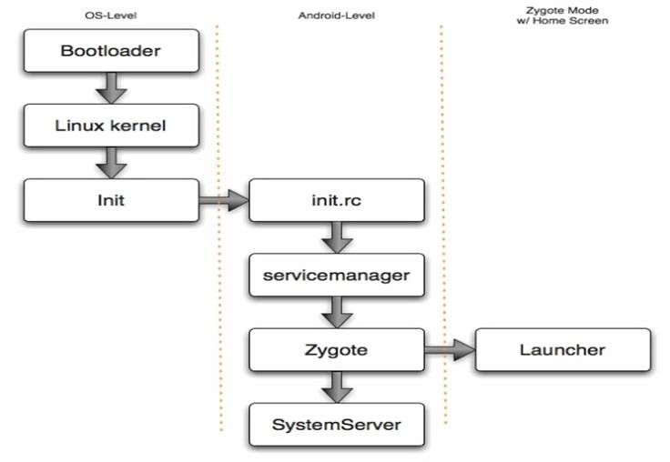
Android启动流程
Android设备启动
Boot Loader->Linux Kernel->Android服务

Slide 7
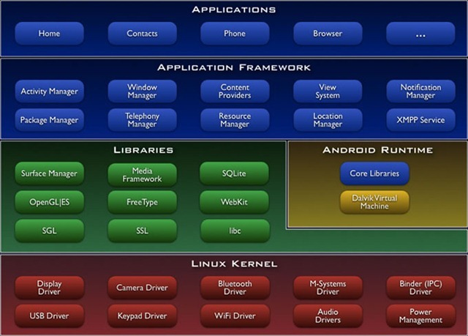
Android 系统架构
Notes:
系统分层架构图

Slide 8
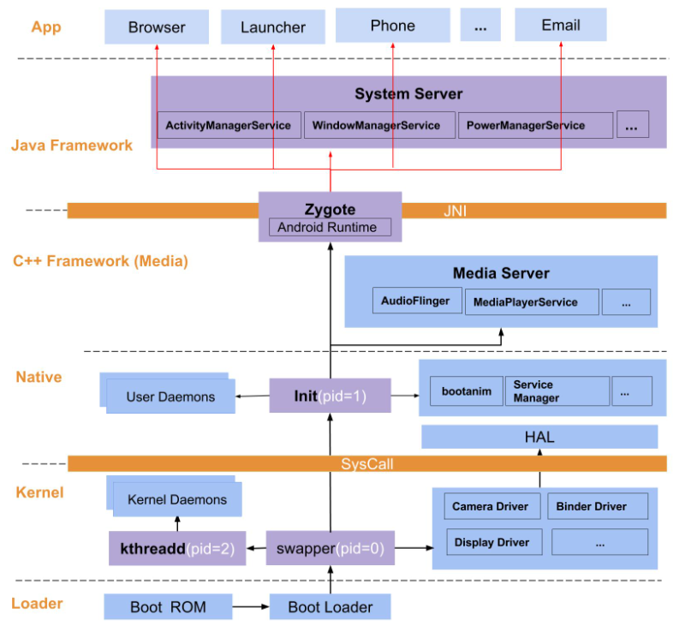
进程角度看启动
从Boot Loader 到应用层，
各个进程之间的关系
Notes:
换一个视角，从进程启动的角度来看Android系统；
Zygote进程开启Java世界；

Slide 9
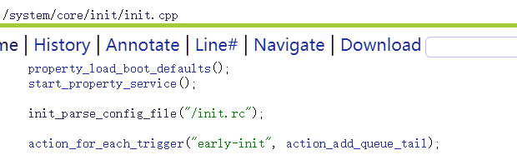
1. 第一个系统进程init
Init是Android系统用户空间的第一个进程。
代码路径：system/core/init/init.cpp
它通过解析init.rc脚本构建系统的初始运行形态

Slide 10
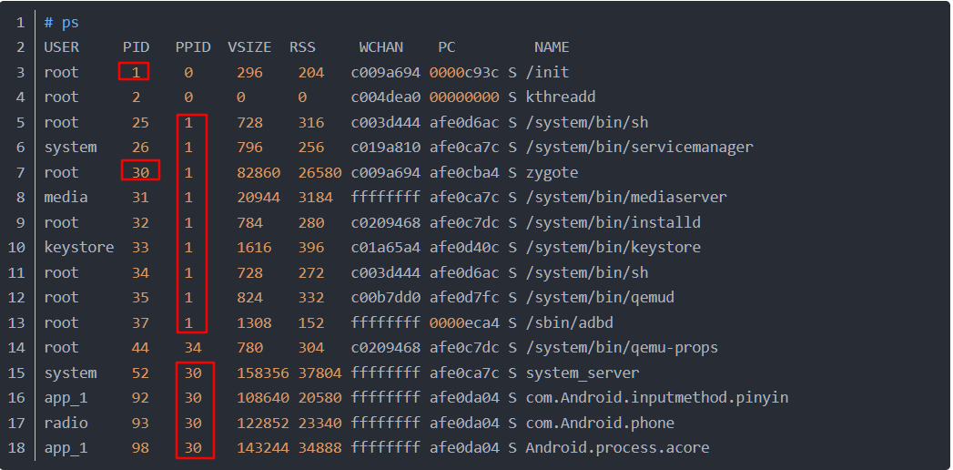
手机启动后的进程概览
Notes:
PID（process ID）, PPID（parent process ID）
init 进程由idle 进程(pid=0)创建，先运行在内核空间，后运行在用户空间
PPID 为2的主要是由kthreadd创建的内核进程

Slide 11
Android init language
Init.rc 文件使用Android init language描述
The Android Init Language consists of four broad classes of statements:
Action
Commands
Services
Options
On <something-happened>
<what-to-do>
Android init language 描述见 /system/core/init/readme.txt

Slide 12
Android init language
http://androidxref.com/6.0.1_r10/xref/system/core/rootdir/init.rc
on <trigger>
<command1>
<command2>
service <name><pathname> [<argument>]*
<option>
<option>
Notes:
Option是service的约束项，如critical, disabled, onrestart, socket…

Slide 13
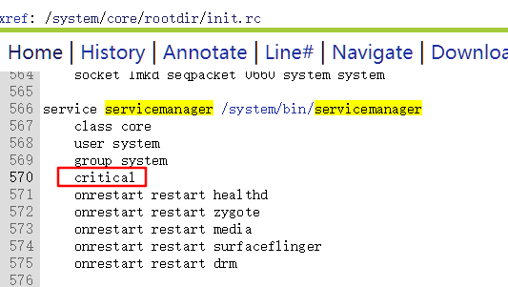

2. Binder服务的dns服务器-ServiceManager
ServiceManager在init.rc 中启动，critical表示是关键进程，此进程异常退出可能导致系统重启
Notes:
service <name> <path> [<argument]*
<option>
<option>
user username, class 所属进程class，
onrestart 此进程重启执行后面命令

Slide 14
2. Binder服务的dns服务器-ServiceManager
ServiceManager所属class是core，同class的系统进程还有ueventd, console, adbd等；
Critical 关键字说明它是系统关键进程，如果4分钟异常退出超过4次，则设备将重启并进入还原模式
Restart 表示每次serviceManager重启时，重启zygote, media, surfaceflinger等进程
Notes:
Uevent 设备模型通知机制

Slide 15
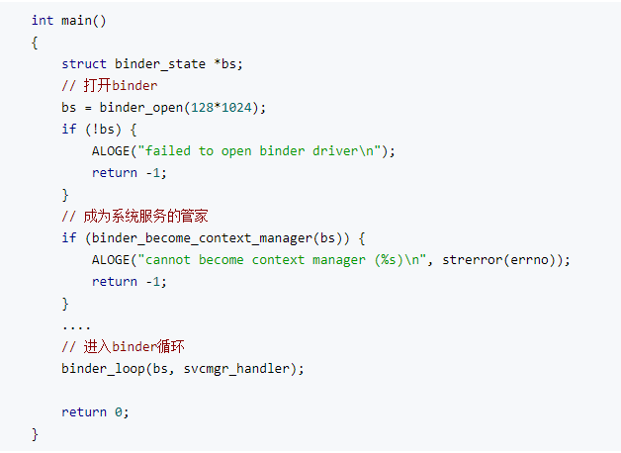
ServiceManager的main方法
service_manager.c
main
binder.c

Slide 16
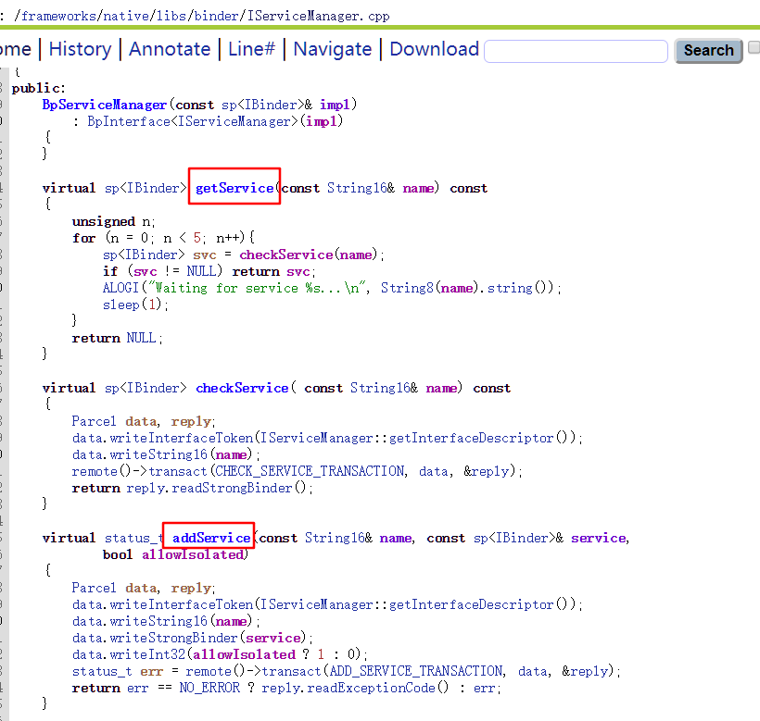
service_manager.c
do_add_service
do_find_service
其他系统服务启动时，通过addservice方法，将自己的Binder对象传递给ServiceManager

Slide 17
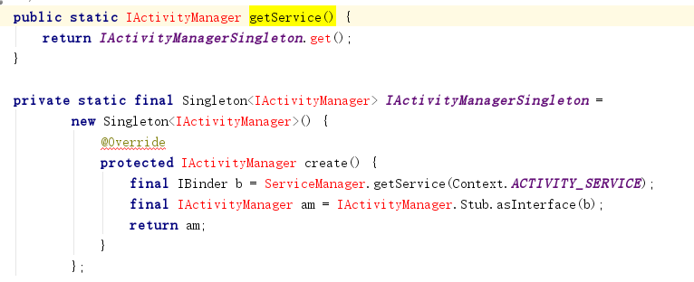
ServiceManager 调用栈分析
Activity.getSystemService(ACTIVITY_SERVICE) 的调用过程
ContextImpl.getSystemService()
-- SystemServiceRegistry.getSystemService()
---- ServiceFetcher.getService() -- 首先从本地缓存中取
------ CachedServiceFetcher.createService() -- 缓存没有则调用create
-------- new ActivityManager()
Serviece 的缓存机制设计，
ContextImpl. mServiceCache

Slide 18
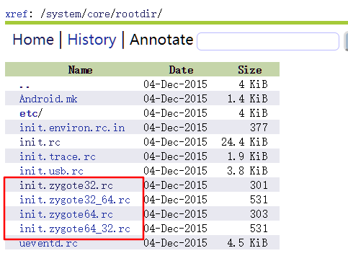
孕育新进程 zygote
Android中大部分应用进程和系统进程都是通过zygote生成，
zygote进程会预装载共享资源，孵化出的进程只需加载apk资源；
根据不同系统属性，
不同的zygote.rc会被解析

Slide 19
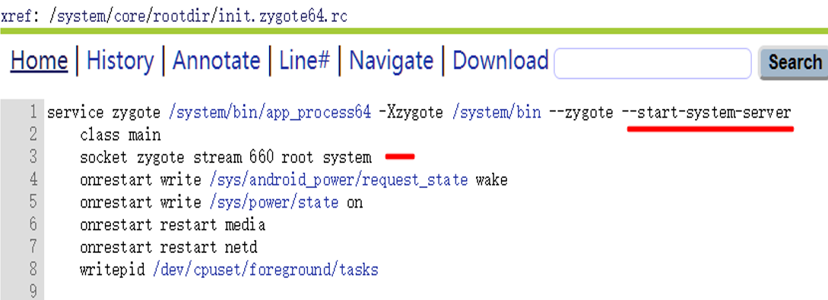
Zygote.rc
Notes:
Zygote进程的IPC采用的是Socket机制

Slide 20
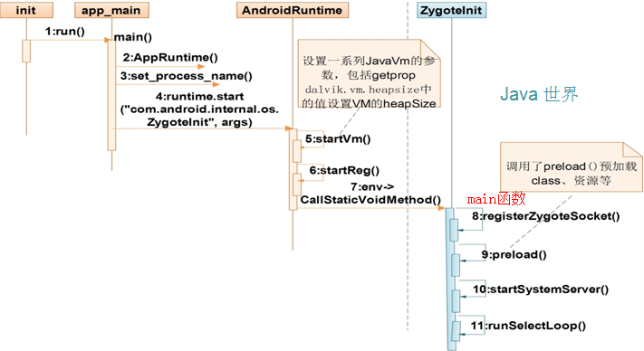
Zygote的启动流程
Notes:
Zygote进程的IPC采用的是Socket机制
startVm() 虚拟机创建
startReg() JNI方法注册

Slide 21
Zygote
加载虚拟机，注册JNI方法；
加载ZygoteInit类，注册Zygote Socket服务端套接字；
preloadClasses；preloadResouces；
StartSystemServer
Notes:
preload()预加载通用类、drawable和color资源、openGL以及共享库以及WebView，用于提高app启动效率；

Slide 22
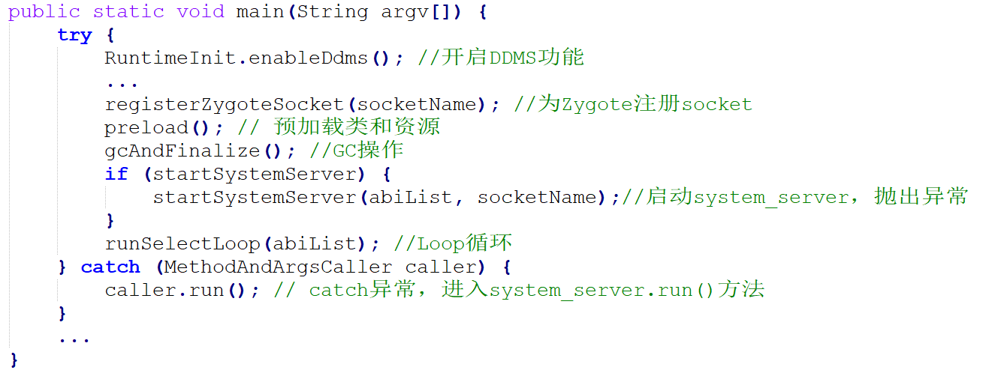
ZygoteInit.java -> main
抛出异常来控制跳转流程
Notes:
startSystemServer Prepare the arguments and fork for the system server process；

Slide 23
系统服务“中枢” SystemServer
SystemServer进程是zygote孵化的第一个进程，也是Android进入Launcher前的最后准备。
在int.rc 中为zygote 指定了启动参数—start-system-server，那么ZygoteInit.java 就会调用startSystemServer方法启动SystemServer
Notes:
SystemServer由Zygote fork生成的，进程名为system_server，
system_server进程承载着framework的核心服务

Slide 24
系统服务“中枢” SystemServer
system_server进程的主要作用：承载了framework的核心服务，
其中包括
ActivityManagerService
WindowManagerService
PackageManagerService
Notes:
SystemServer由Zygote fork生成的，进程名为system_server，
system_server进程承载着framework的核心服务

Slide 25
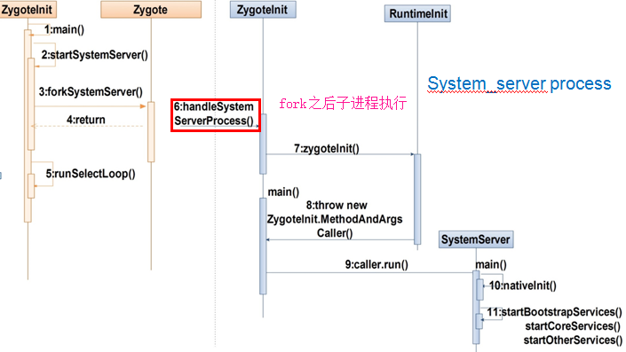
SystemServer 启动过程
Zygote process
Notes:
橙色运行在是Zygote进程，蓝色在 system_server进程
fork()创建新进程，采用copy on write方式，这是linux创建进程的标准方法，会有两次return；
pid==0为子进程的返回，pid>0为父进程的返回；

Slide 26

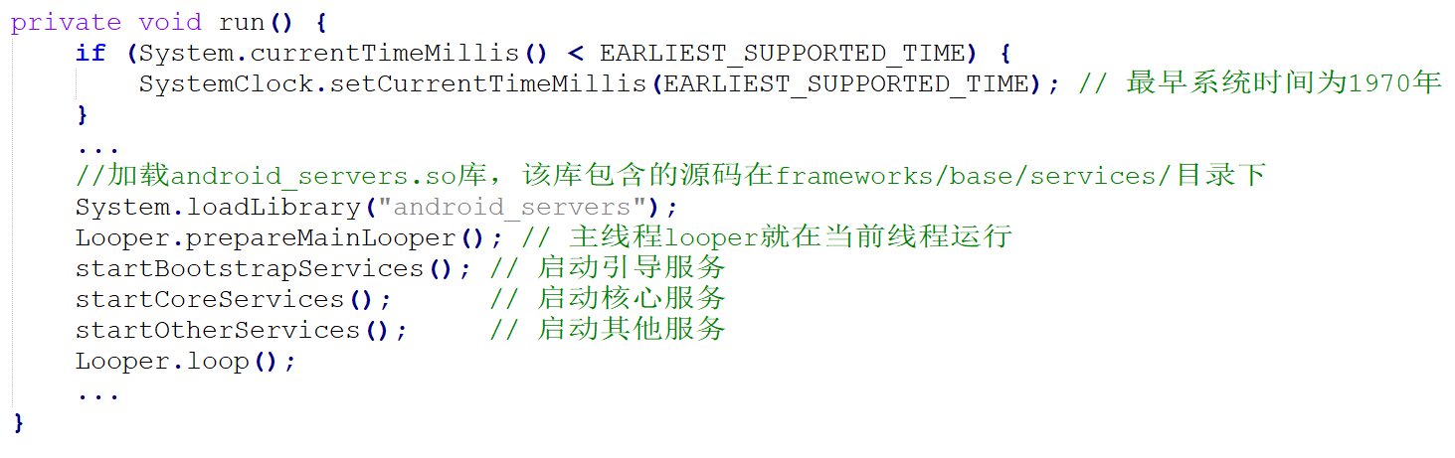
SystemServer

Slide 27
SystemServer启动的服务类别
system_server进程，从源码角度划分为引导服务、核心服务、其他服务3类。
引导服务(7个)：ActivityManagerService、PowerManagerService、LightsService、DisplayManagerService、PackageManagerService、UserManagerService、SensorService；
核心服务(3个)：BatteryService、UsageStatsService、WebViewUpdateService；
其他服务(70个+)：AlarmManagerService、VibratorService等。
Notes:
调试systemServer 追踪各个服务的流程

Slide 28
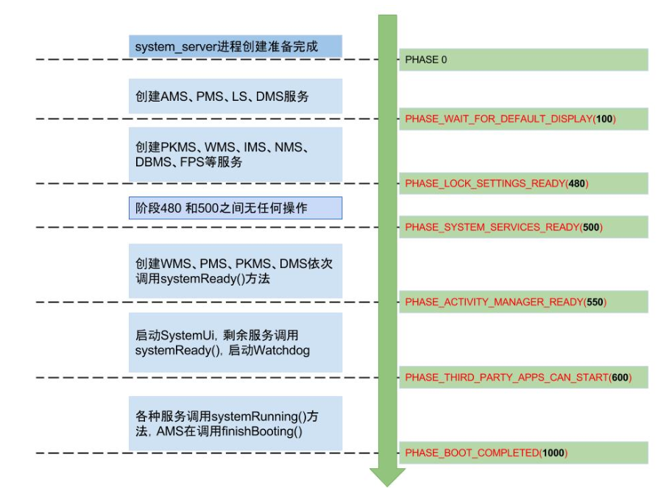
启动阶段
systemServiceManager.

Slide 29
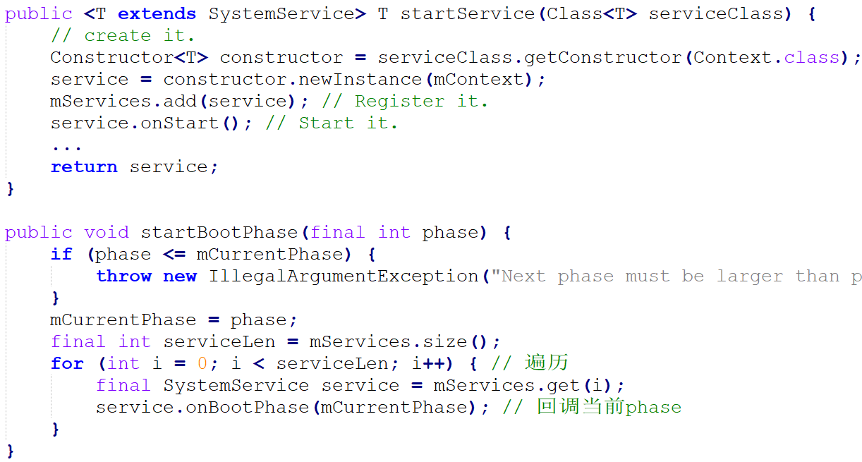
SystemServerManager通过phase控制启动顺序

Slide 30
SystemServer启动第一个Activity
当服务线程都启动后，其中AmS服务以systemReady()调用完成最后启动。
而在systemReady()函数最后一段代码则发出启动任务队列最上面一个Activity的消息；
此时任务堆栈mMainStack为空，会调用startHomeActivityLocked()来启动Launcher；
由于任意声明可以响应Intent.CATEGORY_HOME的应用都被认为是Home程序，
所以Android可以有定制化的Lancher应用。

Slide 31
谢谢大家！

